Slide 1
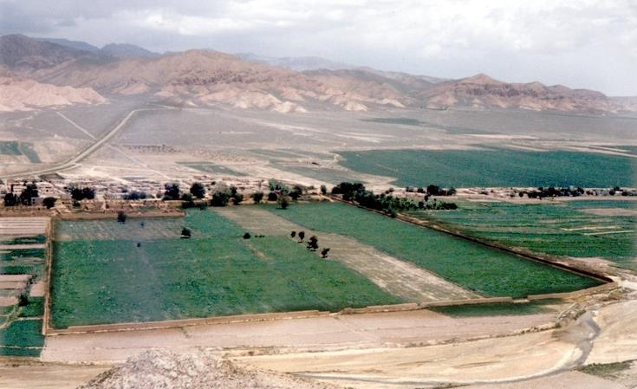
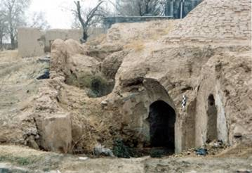

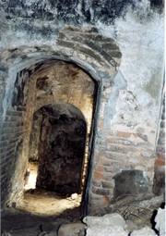
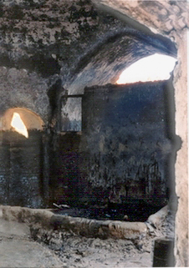
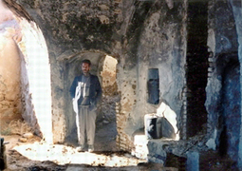
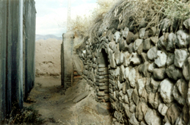
کوههای شاه جهان
بطرف اسفراین
مظهر قنات
نمازخانه
خانه اربابی
حمام جدید
حمام تاریخی
قلعه کوچک
انبار قلعه
محل دفع فاضلاب حمام
حمام اربابی
رودخانه کال ولایت
ورودی
میاندر
پنجره سربینه

Slide 2
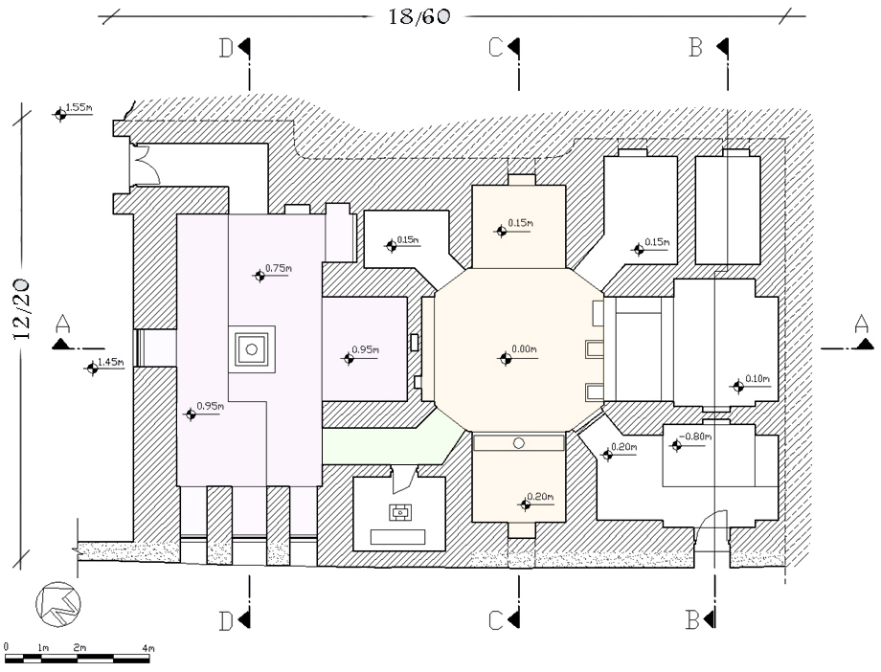
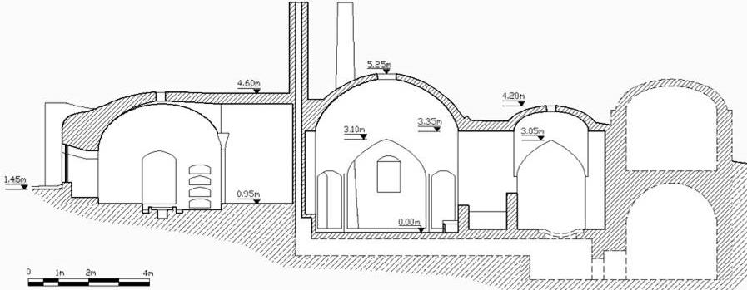
1- ورودی
11-مخزن آب
13- انبار سوخت
8- نظافتخانه
9- دوشخانه
7- خزینه
خزینه کوچک
خزینه بزرگ
2- سربینه
5- گرمخانه
سکوهای
رختکن
3- میاندر
6- نمازخانه
4- سرویس
10- حمام اربابی
گرمخانه
ورودي
سربينه
خزينه كوچك
خزينه بزرگ
انبار سوخت
تونخانه

Slide 3
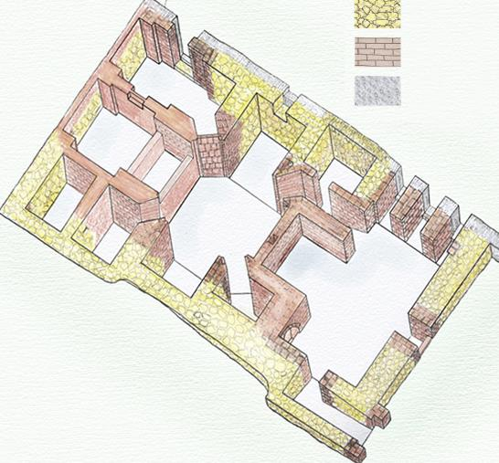
دیوارهای سنگی
دیوارهای آجری
دیوار چینه ای باغ
ديوارها
حمام اربابي
خزينه
سرويس
گرمخانه
سربينه
ورودي

Slide 4
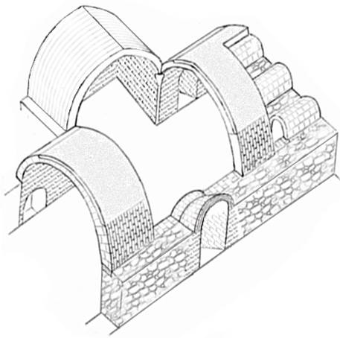
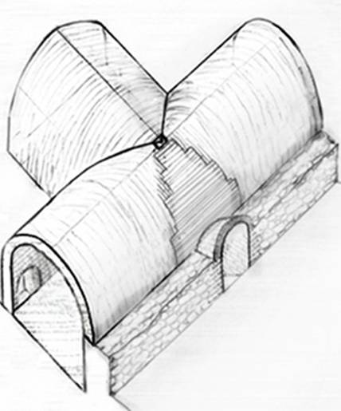
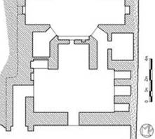
ورودی میاندر

Slide 5
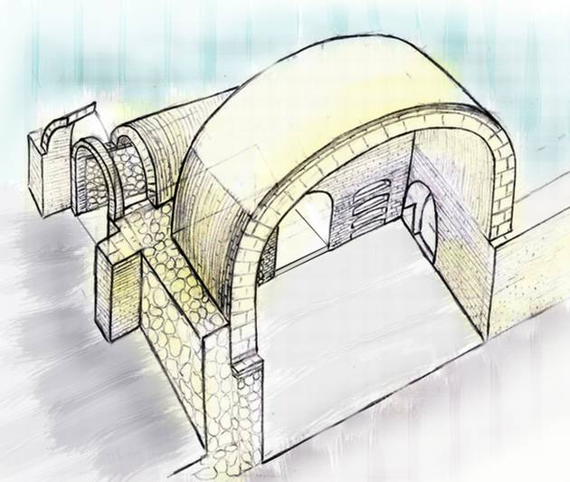
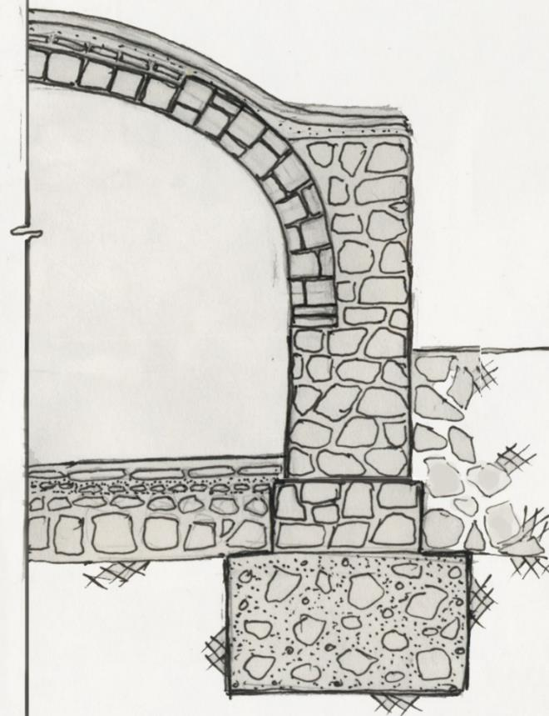
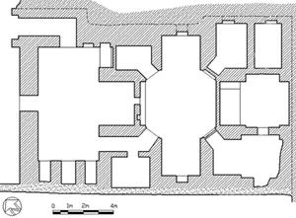
اندود کاهگل
غوره گل
پالانه آجر
تاق ضربی با ضخامت یک آجر
سردر ورودی
تاق ضربی
با ضخامت 5/1 آجر
آجرچینی برای
تراز نمودن پاتاق
زمین بکر

Slide 6
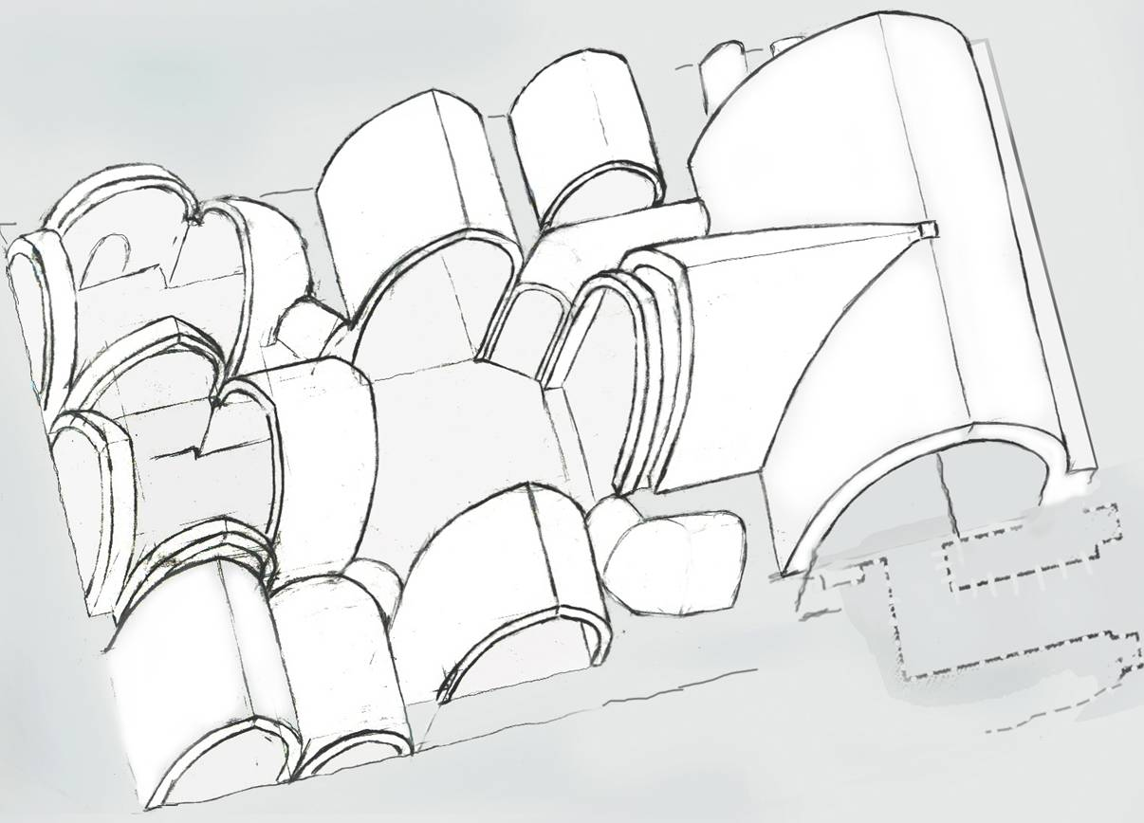
تاقها و تويزه ها
سرويس
حمام اربابی
نمازخانه
میاندر
سربینه
گرمخانه
خزینه
نظافتخانه
ورودی
دوشخانه
مخزن آب

Slide 7
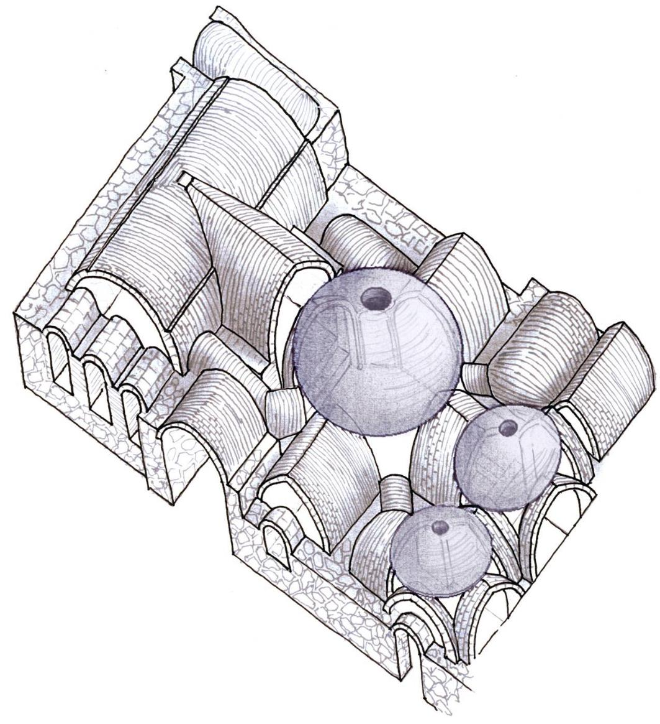
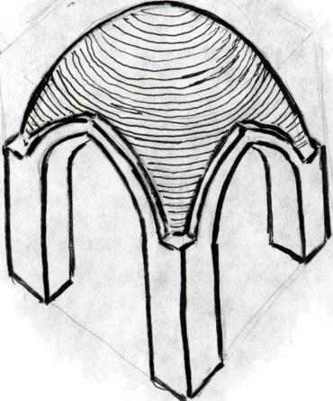
ورودی حمام
سربینه
نظافتخانه
میاندر
گرمخانه
دوشخانه
مخزن آب
توالت
نمازخانه
خزینه
حمام اربابی

Slide 9
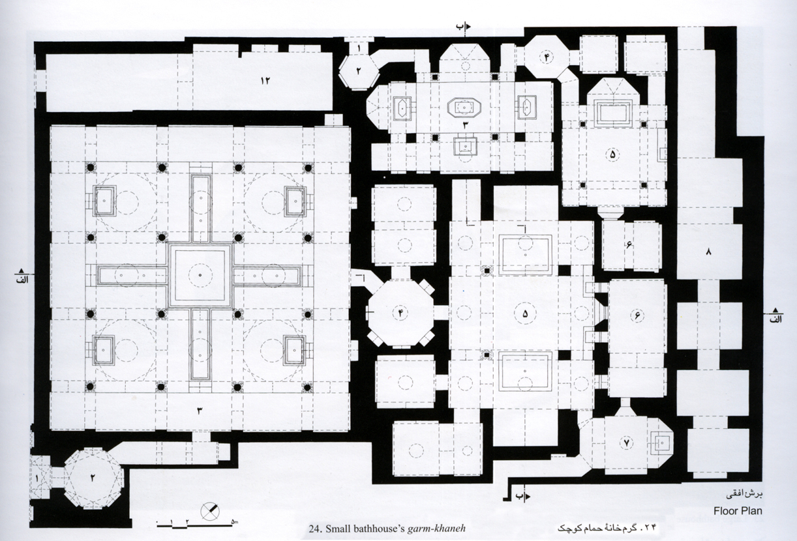

Slide 10
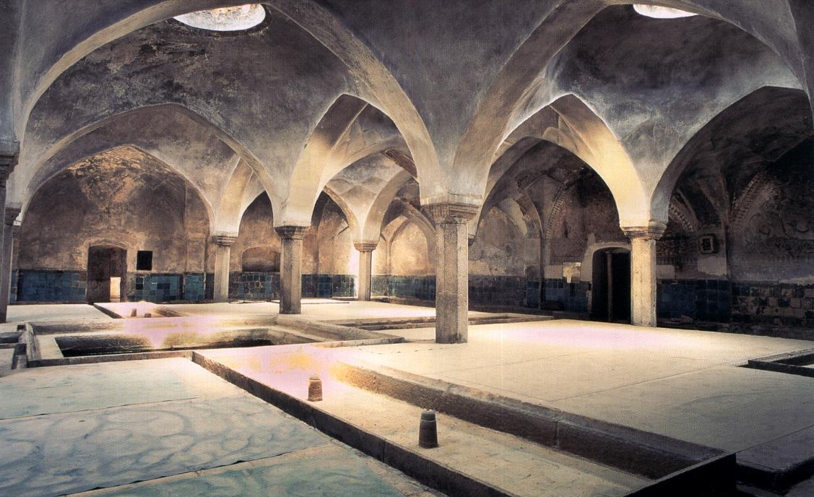

Slide 11
